Slide 1
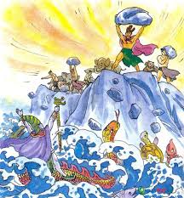
TIẾT 8: SƠN TINH, THỦY TINH (Trích, Nguyễn Nhược Pháp)

Slide 2
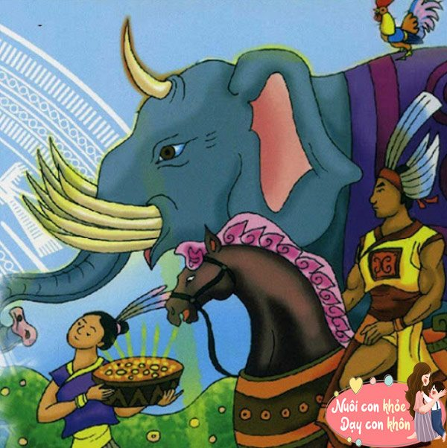
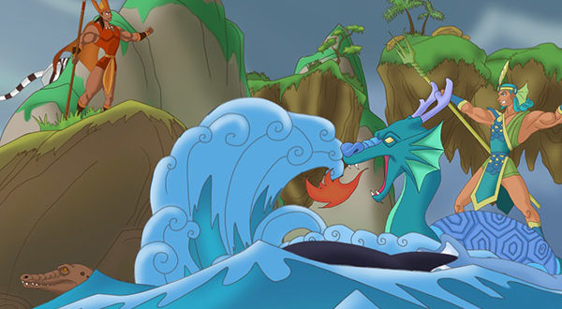
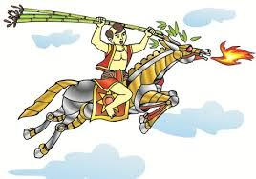
I. KHỞI ĐỘNG
PHIẾU HỌC TẬP SỐ 1
Nhìn hình ảnh và đoán tên các nhân vật và cho biết điểm chung giữa các nhân vật đó là gì?

Slide 3
I. ĐỌC – TÌM HIỂU CHUNG 1. Đọc văn bản
Yêu cầu:
+ Đọc diễn cảm, rõ ràng, giọng vui tươi, trong sáng, dí dỏm.
+ Chú ý một số những từ ngữ khó

Slide 4
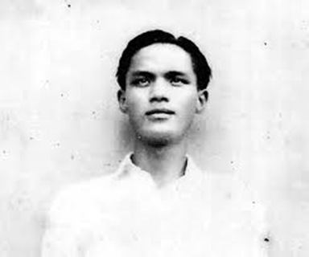
2. Tìm hiểu chung a/ Tác giả:
Nguyễn Nhược Pháp (1914 – 1938)
Quê: Hà Nội
Sáng tác của ông thuộc nhiều thể loại như: Kịch, truyện ngắn, thơ….
Tác phẩm tiêu biểu: Ngày xưa, Chùa Hương, Tay ngà, Sơn Tinh – Thủy Tinh….

Slide 5
I. ĐỌC – TÌM HIỂU CHUNG 2. Tìm hiểu chung b. Tác phẩm
Thể loại
Thơ 7 chữ
In trong Hoa một mùa, NXB Phụ nữ, Hà Nội, 2018, tr.217 – 223.
Xuất xứ
PTBĐ
Tự sự, miêu tả, biểu cảm

Slide 6
II. ĐỌC – TÌM HIỂU CHUNG 2. Tìm hiểu chung b) Tác phẩm
Bố cục
Phần 1:
Từ đầu …. “vui lòng vua gả nàng Mị Nương”
Chân dung các nhân vật
Phần 2: Đoạn còn lại
Cuộc giao tranh giữa Sơn Tinh và Thủy Tinh

Slide 7
III. KHÁM PHÁ VĂN BẢN
1. Sự sáng tạo của nhà thơ từ truyền thuyết Sơn Tinh – Thủy Tinh
PHIẾU HỌC TẬP SỐ 2
Hoàn thiện bảng so sánh
So sánh |  | Truyền thuyết Sơn Tinh, Thủy Tinh | Bài thơ Sơn Tinh, Thủy Tinh
Điểm giống
Điểm khác | Tác giả
 | Phương thức sáng tạo
 | Thể loại
Mối quan hệ

Slide 8
1. Sự sáng tạo của nhà thơ từ truyền thuyết Sơn Tinh – Thủy Tinh
So sánh |  | Truyền thuyết Sơn Tinh, Thủy Tinh |  | Bài thơ Sơn Tinh, Thủy Tinh
Điểm giống |  | - Nhân vật và đặc điểm của các nhân vật (Vua Hùng Vương, Mị Nương, Sơn Tinh, Thủy Tinh). - Các sự kiện chính, diễn biến: Vua kén rể, Sơn Tinh lấy được vợ, Thủy Tinh giao tranh đòi cướp Mị Nương
Điểm khác | Tác giả | Sáng tác dân gian | Nguyễn Nhược Pháp
 | Phương thức sáng tạo | Truyền miệng, mang tính tập thể | Sản phẩm sáng tạo cá nhân của tác giả, mang phong cách nhà thơ
 | Thể loại | Văn xuôi (Truyền thuyết) | Kể chuyện bằng thơ(Thơ)
Mối quan hệ |  | Thơ của Nguyễn Nhược Pháp ra đời trên cơ sở truyện dân gian, có tính chất sáng tạo lại

Slide 9
III. KHÁM PHÁ VĂN BẢN 2. Tìm hiểu Phần I: Chân dung các nhân vật
Các nhân vật
Mị Nương
Vua Hùng
Sơn Tinh
Thủy Tinh

Slide 10
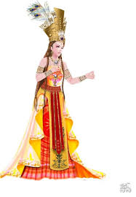
2. Tìm hiểu Phần I: Chân dung các nhân vật
Mị Nương
* Lai lịch:
Con Vua Hùng thứ mười tám
* Ngoại hình:
Mị Nương xinh như tiên trên trần
Tóc xanh viền má hây hây đỏ
Miệng nàng hé thắm như san hô
Tay ngà trắng nõn, hai chân nhỏ
Mê nàng, bao nhiêu người làm thơ
* Hành động, lời nói:
Mị Nương ôm Hùng Vương kinh hãi
Mị Nương khép nép như cành hoa
“Con đay phận đào tơ bé mọn
Nhân duyên cúi để quyền mẹ cha

Slide 11
2. Tìm hiểu Phần I: Chân dung các nhân vật
Mị Nương
Mị Nương là một người con gái xinh đẹp tuyệt trần, nết na và rất đáng yêu
Nhân vật đã được “hiện đại hóa”

Slide 12
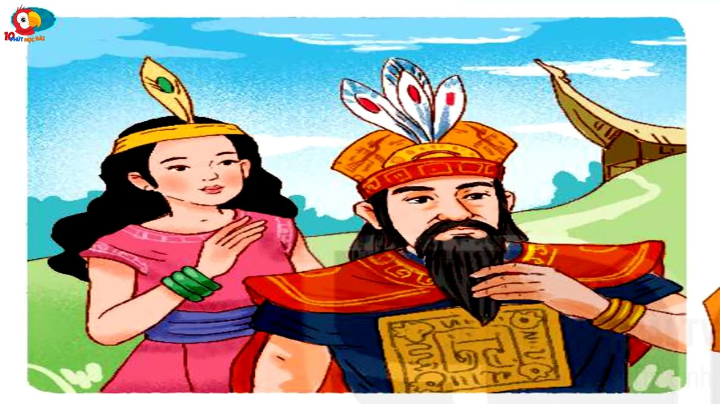
2. Tìm hiểu Phần I: Chân dung các nhân vật
Vua Hùng
Hùng Vương thường nhìn con yêu quá
Chắp tay ngẩng lên giời tạ ân;
Rồi cười bảo xứng ngôi phò mã
Trừ có ai ngang vị thân nhân.
Hùng Vương âu yếm nhìn con yêu,
Vua tùy con kén chọn,
Vua nghĩ lâu hơn bàn việc nước
Yêu thương con hết mực

Slide 13
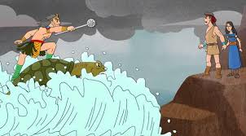
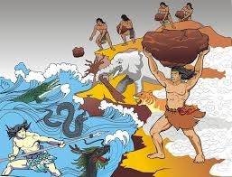
2. Tìm hiểu Phần I: Chân dung các nhân vật
Thủy Tinh
Sơn Tinh

Slide 14
2. Tìm hiểu Phần I: Chân dung các nhân vật PHIẾU HỌC TẬP SỐ 3
 | Sơn Tinh | Thủy Tinh | Nhận xét
Ngoại hình
Phép thuật

Slide 15
2. Tìm hiểu Phần I: Chân dung các nhân vật
 | Sơn Tinh | Thủy Tinh | Nhận xét
Ngoại hình | Có một mắt ở trán, phi bạch hổ trên cạn | Râu ria quăn xanh rì, cưỡi lưng rồng uy nghi | Kì lạ
Phép thuật | Vung tay niệm chú: Núi rừng dải/ Nhà lớn, đồi con, lổm cổm bò… | Bắt quyết, hô mây to nước cả/ Giậm chân rung khắp làng gần quanh/ Lăn, cuốn, gầm, lay, tung sóng bạc,... | Phi thường, ngang sức, ngang tài
Cái nhìn công bằng, không đứng về bất cứ bên nào

Slide 16
III. KHÁM PHÁ VĂN BẢN 2. Tìm hiểu Phần I: Chân dung các nhân vật
Các nhân vật
Mị Nương
Vua Hùng
Sơn Tinh
Thủy Tinh
Cách khắc họa nhân vật rất thú vị
Nhân vật hiện ra sinh động, gần gũi trong hành động, lời nói, suy nghĩ, tâm trạng
Nhân vật được miêu tả theo hướng hiện đại hóa, ai cũng đáng yêu và dễ mến

Slide 17
3. Tìm hiểu Phần II: Cuộc giao tranh giữa Sơn Tinh và Thủy Tinh

Slide 18
3. Tìm hiểu Phần II: Cuộc giao tranh giữa Sơn Tinh và Thủy Tinh
Thủy Tinh
Sơn Tinh
Choàng nghe sóng vỗ reo như sấm
Sóng cả gầm reo lăn như chớp
Thủy Tinh cưỡi lưng rồng hung hăng
Cá voi quác mồm to muốn đớp
Cá maajo quẫy đuôi cuồng nhe răng
Càng cua lởm chởm giơ như mác
Tôm kềnh chạy quắp đuôi xôn xao
Bạch hổ dừng chân lùi vểnh tai
Niệm chú đất nẩy vù lên cao
Hoa tay thần vẫy hùm, voi, báo
Đuôi quắp, nhe nanh, giơ vuốt đồng
Đạp long đất núi, gầm, xông xáo
Quang cảnh
Máu vọt phì reo muôn ngấn hồng
Mây đen hăm hở bay mù mịt
Sấm ran, sét động nổ xòe xanh
* Nghệ thuật: Sử dụng các yếu tố kì ảo, BPTT liệt kê, nhân hóa, từ ngữ biểu cảm
Cuộc giao tranh dữ dội được khắc họa rất sinh động

Slide 19
4. Yếu tố kì ảo trong văn bản
Những yếu tố kì ảo
Cách miêu tả
Thần núi, thần nước mà cũng muốn lấy người trần làm vợ
Rất đặc sắc, thể hiện trí tưởng tưởng phong phú, sáng tạo, khả năng liên tưởng tài tình
Thần nào cũng có những phép thần thông phi thường, có thể trổ tài ngay trước mặt mọi người
Trong giao tranh, đội quân của Thủy Tinh là những loài thủy tộc ghê gớm, đội quân của Sơn Tinh là những con vật dữ tợn của rừng xanh
Giàu tính hài hước, vui nhộn.
Mang lại sự hấp dẫn, thú vị cho tác phẩm
Hằng năm vì mối thù không lấy được vợ mà Thủy Tinh không bao giờ quên gây chiến…

Slide 20
IV
Tổng kết

Slide 21
IV. TỔNG KẾT
1. NỘI DUNG
2. NGHỆ THUẬT
+ Văn bản kể lại bằng thơ truyền thuyết Sơn Tinh, Thủy Tinh.
+ Giúp người đọc hiểu thêm về một cách thức sáng tạo văn học; cảm nhận được tình yêu cuộc sống, yêu con người và tinh thần lạc quan của nhà thơ thể hiện trong tác phẩm
+ Kể chuyện hấp dẫn
+ Sử dụng yếu tố kì ảo với trí tưởng tượng bay bổng, phong phú, sáng tạo.
+ BPTT liệt kê, nhân hóa, từ ngữ biểu cảm.
+ Thể thơ tự do linh hoạt, giọng thơ hóm hỉnh.

Slide 22
V.
BÀI TẬP VẬN DỤNG
Bài 1: Theo em điều gì làm nên sức hấp dẫn của bài thơ Sơn Tinh - Thủy Tinh?
Gợi ý:
+ Nghệ thuật kể chuyện hấp dẫn.
+ NT miểu tả tâm lí nhân vật kết hợp giữa miêu tả ngoại hình và nội tâm khiến nhân vật hiện lên rất sinh động, gần gũi, đời thường.
+ Thể thơ tự do với những câu thơ dài ngắn khác nhau, cách gieo vần và ngắt nhịp linh hoạt, co giãn tự nhiên

Slide 23
BÀI TẬP VẬN DỤNG
Bài 2: Vẽ tranh thể hiện một hình ảnh thơ mà em ấn tượng nhất?

